Slide 1
사용자 교육 매뉴얼
SFA_잠재고객생성
2013.09.03
ERP 구축 2차 TFT

Slide 2
문서 개정 이력
일자 | 버전 | 적요 | 작성자
2013.09.03 | v0.1 | 초안 작성 | 김중환 과장
Notes:
2

Slide 3
사용자 교육 개요
1
과정개요
1. 잠재고객생성: 영업활동 대상 고객에 대해 잠재고객으로의 관리 필요시 시스템에 잠재고객으로 생성 및 관리작업.

Slide 4
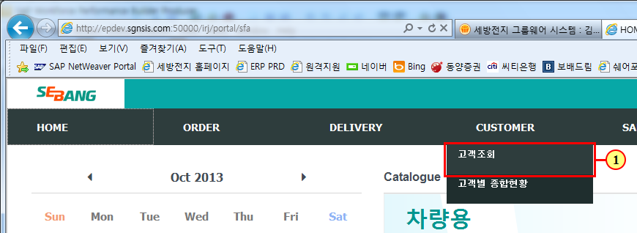
HOME - SAP NetWeaver Portal - Windows Internet Explorer
(1) 고객조회 을(를) 클릭하십시오.

Slide 5
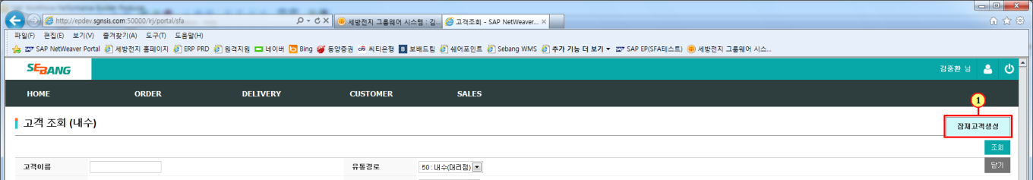
고객조회 - SAP NetWeaver Portal - Windows Internet Explorer
(1) 잠재고객생성 을(를) 클릭하십시오.

Slide 6
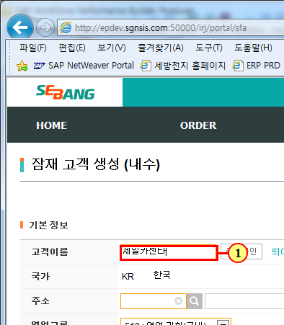
고객조회 - SAP NetWeaver Portal - Windows Internet Explorer
(1) 고객이름을 입력 후 ENTER.

Slide 7
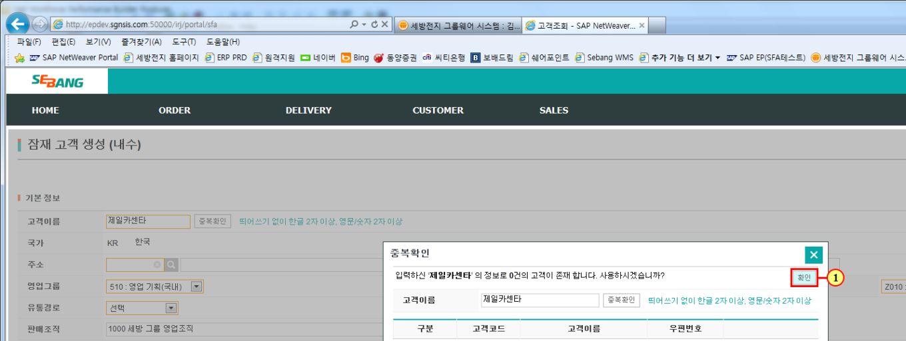
고객조회 - SAP NetWeaver Portal - Windows Internet Explorer
(1) 중복확인 화면에서 중복되
는 거래처가 없으면 확인
을 클릭하여 입력.

Slide 8
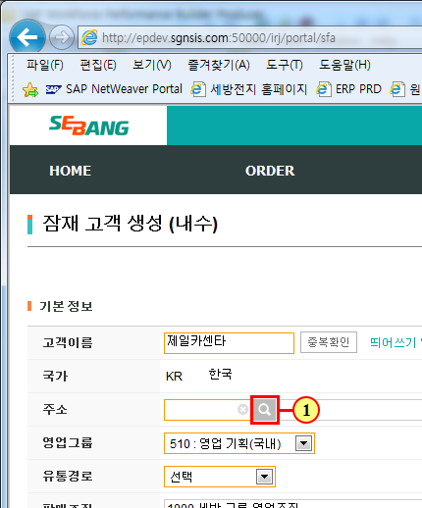
고객조회 - SAP NetWeaver Portal - Windows Internet Explorer
(1) 주소를 입력합니다.

Slide 9
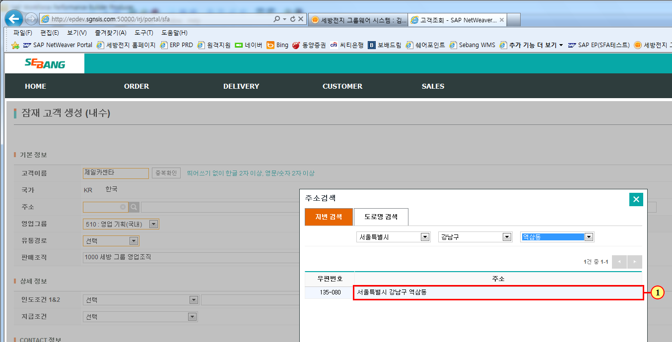
고객조회 - SAP NetWeaver Portal - Windows Internet Explorer
(1) 해당 주소를 리스트에서
선택하여 지정합니다.

Slide 10
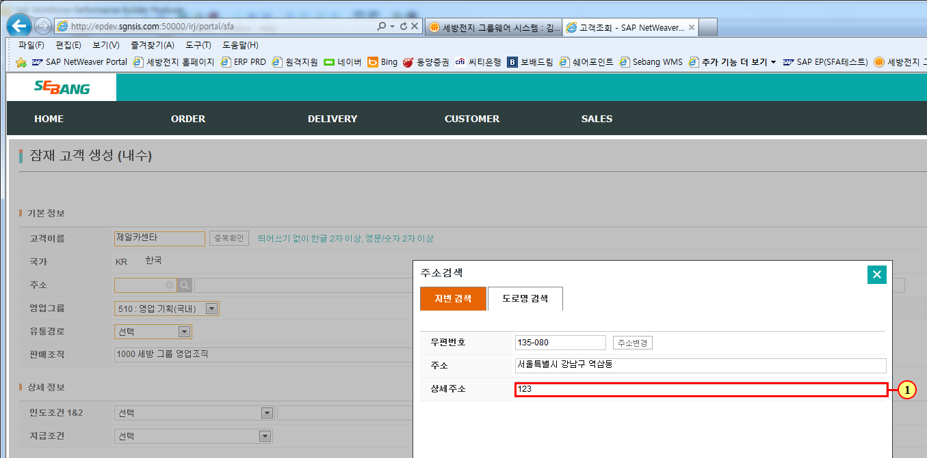
고객조회 - SAP NetWeaver Portal - Windows Internet Explorer
(1) 상세주소를 기입합니다.

Slide 11
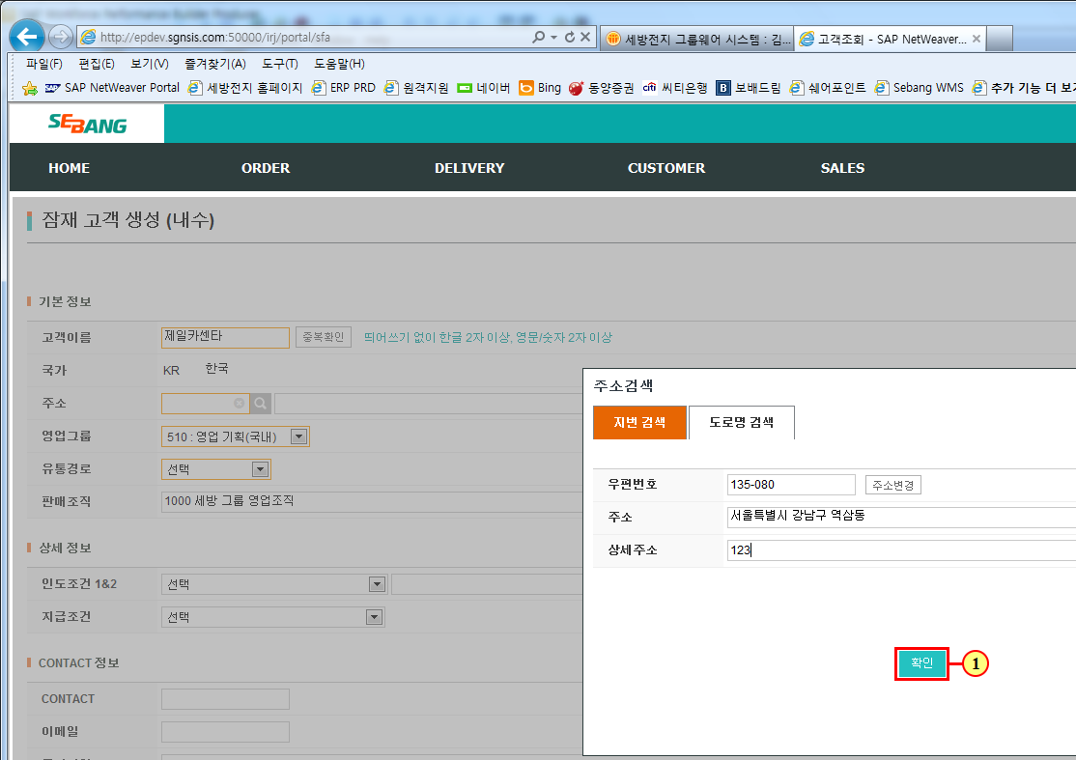
고객조회 - SAP NetWeaver Portal - Windows Internet Explorer
(1) 확인을 클릭하여 주소입력
을 완료합니다.

Slide 12
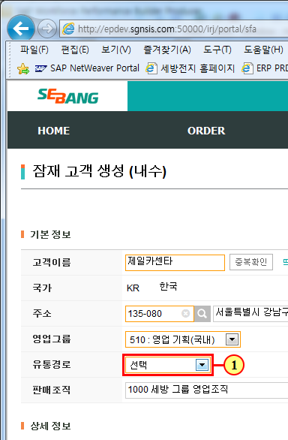
고객조회 - SAP NetWeaver Portal - Windows Internet Explorer
(1) 해당 유통경로를 기입합니다.

Slide 13
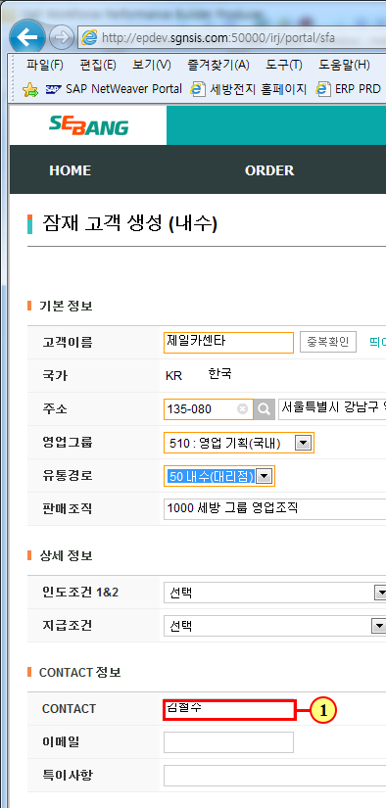
고객조회 - SAP NetWeaver Portal - Windows Internet Explorer
(1) 상세정보나 Contact(담당)
정보 필요시 기입합니다.

Slide 14
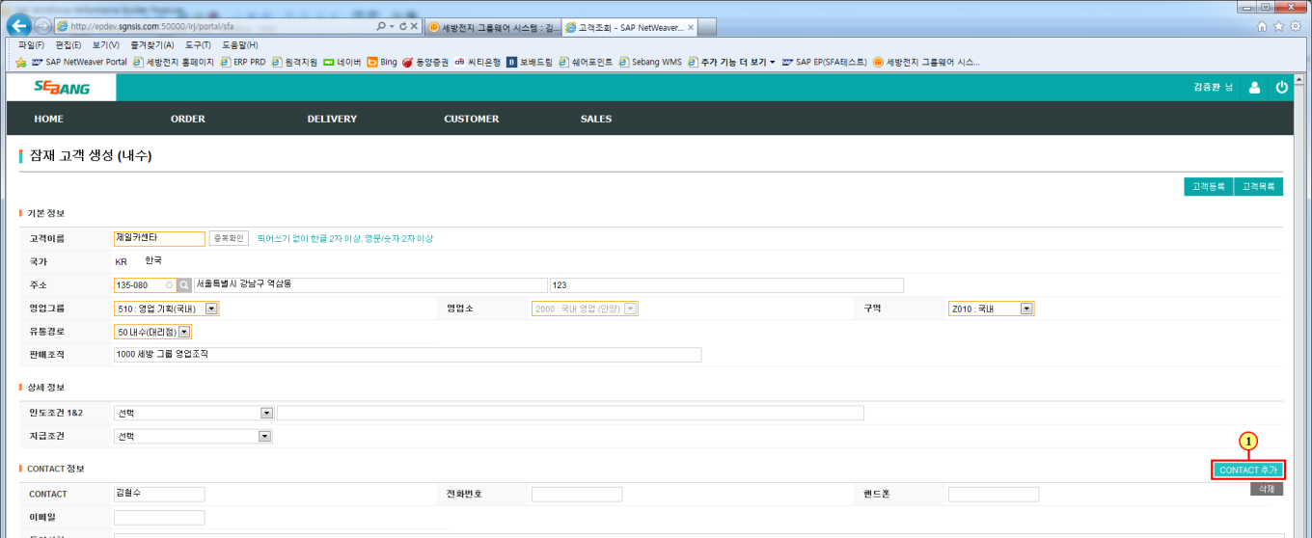
고객조회 - SAP NetWeaver Portal - Windows Internet Explorer
(1) 복수 담당자 입력 필요시
Contact 추가 버튼을 눌러
입력란을 추가합니다.

Slide 15
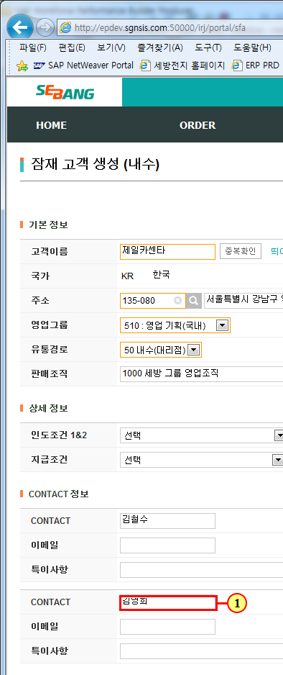
고객조회 - SAP NetWeaver Portal - Windows Internet Explorer
(1) 추가 담당자를 입력합니다.

Slide 16
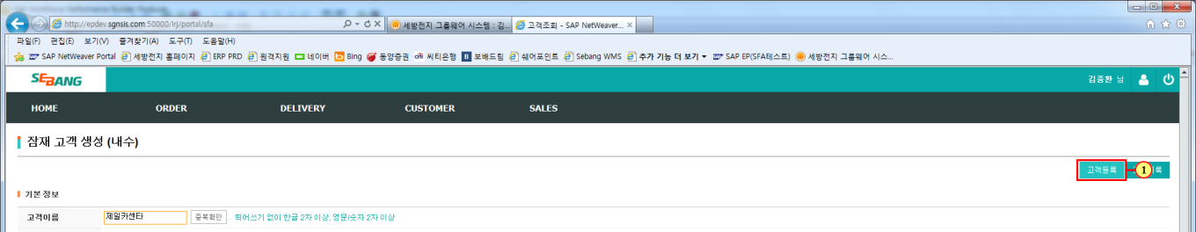
고객조회 - SAP NetWeaver Portal - Windows Internet Explorer
(1) 고객등록 을(를) 클릭하십시오.

Slide 17
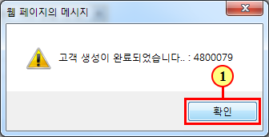
웹 페이지의 메시지
(1) 확인 을(를) 클릭하십시오.

Slide 18
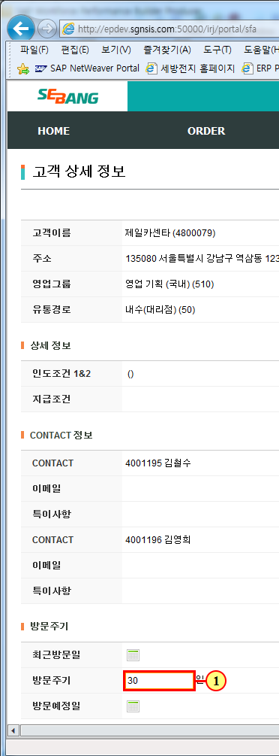
고객조회 - SAP NetWeaver Portal - Windows Internet Explorer
(1) 방문주기 관리가 필요한
경우 방문주기 입력.
(방문주기가 입력된 판매처,
잠재고객의 경우
고객방문 스케쥴링이 제공됨)

Slide 19
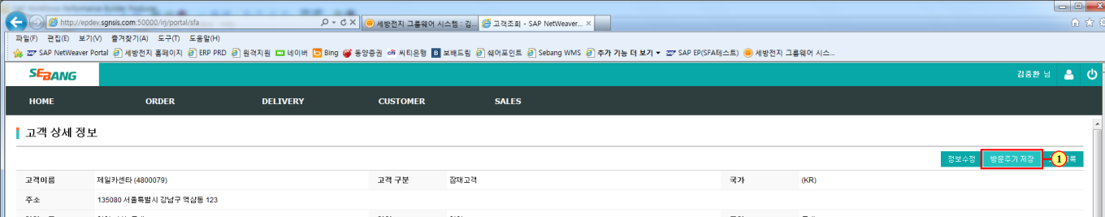
고객조회 - SAP NetWeaver Portal - Windows Internet Explorer
(1) 방문주기 저장 을(를) 클릭하십시오.

Slide 20
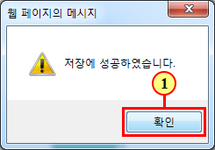
웹 페이지의 메시지
(1) 확인 을(를) 클릭하십시오.

Slide 21


